Slide 1
光纤通信实验
实验一：光通信系统数据传输与光功率测量

Slide 2
一、实验目的
1. 掌握光纤通信实验系统的组成，了解各部分的功能
2. 学习光功率计的使用，掌握光功率的测量方法
3. 了解实验板测试点的信号特征并测量。
二、实验所需仪器和配件
RZ8644型光纤通信实验系统、数字示波器、光功率计、光纤连线、信号线连线

Slide 3
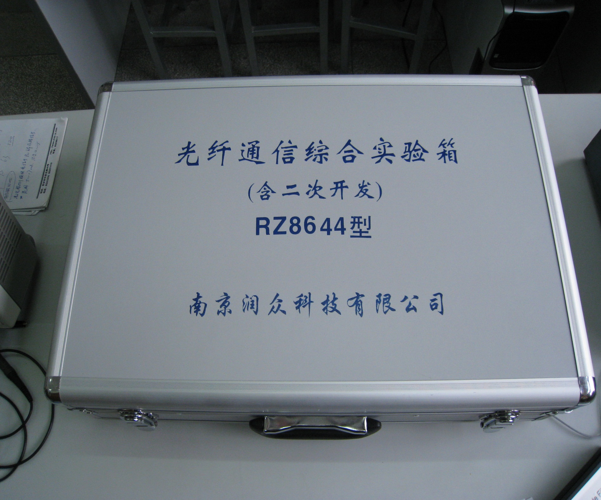
RZ8644型光纤通信实验系统

Slide 4
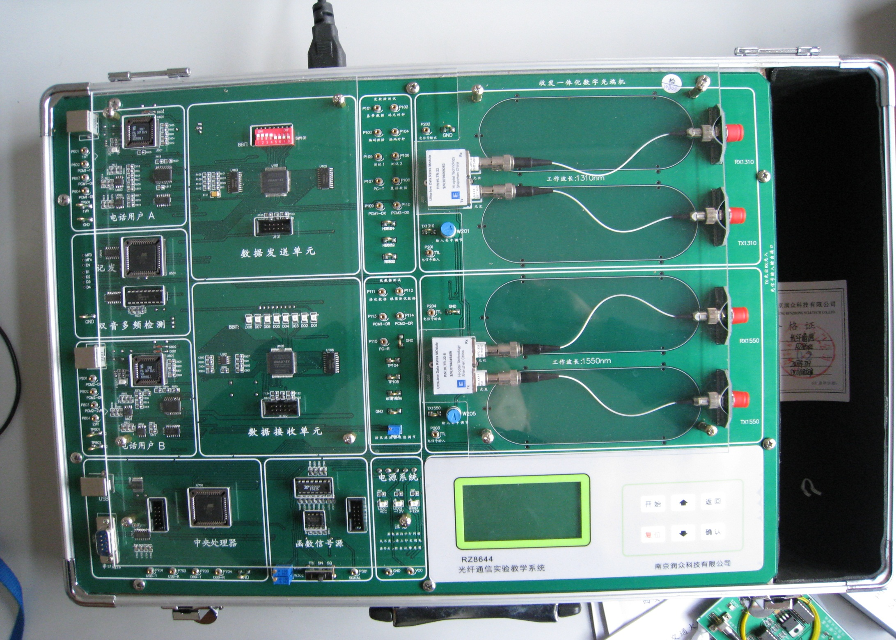
实验箱电路

Slide 5
系统功能模块结构示意图
电话用户A
PCM编译码
数据发送单元
产生数字信号
线路编码器、
数据时分复接
LD光端机
工作波长1310nm
记发器
DTMF检测
数据接收单元
时钟提取
线路译码器
数据解复接
LD光端机
工作波长1550nm
电话用户B
PCM编译码
USB接口
中央处理器
功能扩展口
数字信号发生器
电源
模块
键盘、数显
液晶显示
RS232串口

Slide 6
系统信号、数据传输示意图
P101
8位数字信号
P103
线路编码
随机信号
p201
TX1310
时分复用
复接
P108
1310nm
光收发
P109
p202
P110
P601
P602
PCM
编码
译码
W201
A
P603
RX1310
P604
B
P801
时分分接
P113
P111
P804
P803
电话
P802
P114
TR1550
USB接口
P701
p204
1550nm
光收发
P115
P702
译码电路
P111
误码分析
p203
TX1550
串口电路
P703
W205
P704
均衡
P112
模拟信号
P301
TP106
W901
信号产生部分
线路编码部分
光收发部分

Slide 7
P202
RX1310
P201
RX
TX
光纤
电信号输出
光接收输入
电信号输入
W201
光发射输出
TX1310
TX1310
1310nm一体化数字光端机结构示意图
P204
RX1550
P203
RX
TX
光纤
电信号输出
光接收输入
电信号输入
W205
光发射输出
TX1550
TX1550
1550nm一体化数字光端机结构示意图

Slide 8

光功率计
ZERO
HOLD
Power
dB
dBm/W

Slide 9
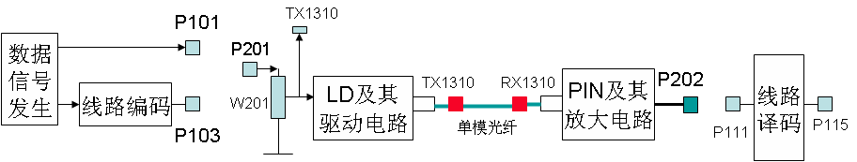
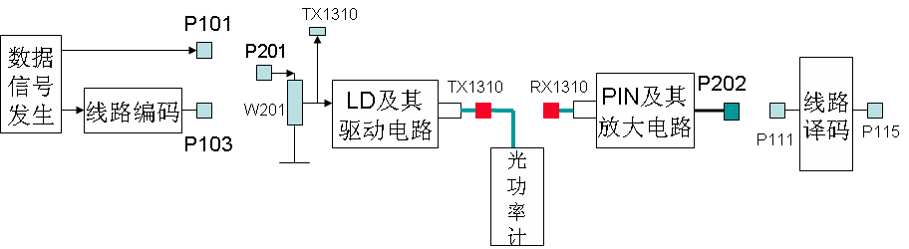
三、实验内容
观察信号波形
测量平均光功率

Slide 10

三、实验内容
在本实验中，输入的数据由8位开关形成，线路编码采用CMI码。
数字光纤通信传输信道中，对于低速率系统采用CMI(Coded Mark Inversion) 码,传号翻转码，即“1”码交替地用“00”和“11”表示，而“0”码则固定用“01”表示，因此在1个时钟周期内，CMI编码器输入1bit的时间内输出变为2bit。 CMI码属于二电平的不归零（NRZ）的1B2B码型。
0 0 1 0 1 1 1 0 1 0

Slide 11
三、实验内容
CMI码的特点是:
（1）不出现连续4个以上的“0”码或“1”，易于定时提取。
（2）电路简单，易于实现。
（3) 有一定的纠错能力。当编码规则被破坏后，即意味着误码产生，便于中继监测。
（4) 有恒定的直流分量，且低频分量小，频带较宽。
（5) 传输速率为编码前的2倍，适用于低速率的光纤传输系统。
平均光功率：
平均光功率是指给光发送机的数字驱动电路送入一伪随机码二进制序列为测试信号，用光功率计直接测试光发端机的光功率，此数值即为数字发送单元的平均光功率。平均光功率是在额定电流下测得的，否则结果有偏差。

Slide 12
四、实验步骤-传输信号波形观察
1. 用FC-FC单模光纤连接线连接1310nm光发射端机的输出和输入接口
2. 开机，液晶菜单选择“码型变换实验-- CMI码设置” ， 设置SW101拨码器8比特周期性序列数据（10100111码和10100011码）。 (11011111码测试)
3.记录P101、P103铆孔波形。 (双踪观察原码与编码波形)
4. 连接P103、P201两铆孔，调节W201，改变送入光发端机信号（TX1310）幅度最大（不超过5V），记录信号电平值。
5. 连接P202、P111两铆孔，将光电转换信号送入数据接收单元。观测P202测试点的数据是否与发端的TX1310测试点波形一样。
6. 观测P115测试点为译码输出波形是否与发端的P101波形一样。(双踪观察观察原码与经编码→光电转换→译码后的波形)
7. 分析101, 103端口输出信号的传输速率.

Slide 13
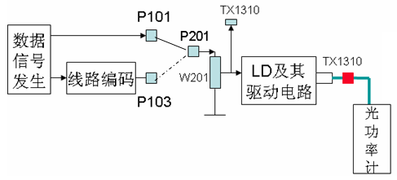
四、实验步骤-光功率测量
原码测量
1. 用单模光纤连接线连接1310nm光发射端机的输出接口和光功率计，用信号连接线连接P101、P201两铆孔，开机。液晶菜单选择“码型变换实验-- CMI码设置” 确认。
2. 调节光功率计工作波长“1310nm”、单位“mW”，设置拨码器SW101为11111111，读取此时光功率P1，即为1310nm光发射端机在正常工作情况下，对于全1码的输出光功率，记录码型和光功率。
3. 拨码器SW101设置为00000000，记录码型和对应的输出光功率P0。
4. 拨码器SW101设置为01010101，记录码型和对应的输出光功率P2。
CMI编码测量
5. 用信号连接线连接P103、P201两铆孔，开机。液晶菜单选择“码型变换实验-- CMI码设置” 确认
6. 重复上面的4－6步，即拨码器SW101分别设置为11111111，00000000，
10101010，记录码型和对应的输出光功率P0, P1, P2。关闭系统电源。

Slide 14
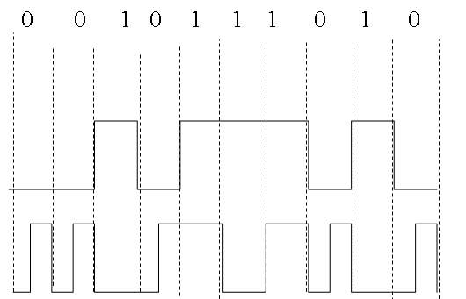
五、实验要求
1、记录各信号点(101,103,202,115)的波形，进行比较;
0 1 1 1 0 1 0 0
1 2 3 4 5 6 7 8
原信号数据
CMI编码
2、分析101, 103端口输出信号的传输速率;
3、分析000000，01010101，11111111几种信号结构
测得的光功率进行比较(101-201,103-201)。

Slide 15
六、附录
DTMF信号的产生
双音多频DTMF（Dual Tone Multi Frequency）信令，用在按键式电话机上，因其提供更高的拨号速率，迅速取代了传统转盘式电话机使用的拨号脉冲信令。电话机上的一个按键按下去时，电话机向交换机同时发送两个频率的信号，告诉交换机按的是哪个按键。一共有8个频率的音频信号，分为2组，每组4个，两两组合共可以代表16个按键。典型的DTMF信号频率范围是700~1700Hz，选取8000Hz作为采样频率。
DTMF信号的产生流程
CCITT （国际电报电话咨询委员会）规定每秒最多按10个键，即每个键时隙最短为100ms，其中音频实际持续时间至少为45ms，不大于55ms，时隙的其他时间内保持静默，因此按键产生双音频信号时，相继的两个信号间隔一段时间；解码器利用这个时间识别出双音频信号，并转换成对应的数字信息，而且要识别出间隙信息。因此流程包含音频任务和静默任务，前者是产生双音频采样值，后者产生静默样值，每个任务结束时，要重置定时器和下一个任务。其中静默任务还要加上一个任务：从数字缓冲区取出数字并解包。解包就是将数字映射为对应的行列音频特性，装载指针指向振荡器特征表对应的正确位置。两个任务轮流执行。

Slide 16
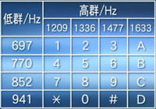
六、附录
DTMF信号的编解码器
在编码时将击键或数字信息转换成双音信号并发送，解码时在收到的DTMF信号中检测击键或数字信息的存在性。一个DTMF信号由两个频率的音频信号叠加构成。这两个音频信号的频率来自两组预分配的频率组：行频组或列频组。每一对这样的音频信号唯一表示一个数字或符号。电话机中通常有16个按键，其中有10个数字键0～9和6个功能键*、#、A、B、C、D。根据CCITT的建议，国际上采用的多种频率为697Hz、770Hz、852Hz、941Hz、1209Hz、1336Hz、1477Hz和1633Hz等8种。用这8种频率可形成16种不同的组合，从而代表16种不同的数字或功能键。
CMI
CMI（Coded Mark Inversion）码是传号反转码的简称，与双相码类似，它也是一种双极性二电平码。其编码规则是“1”码交替用“11”和“00”两位码表示；“0”码固定地用“01”表示。 CMI码易于实现，含有丰富的定时信息。此外，由于10为禁用码组，不会出现三个以上的连码，这个规律可以用来宏观检错。该码已被ITU-T推荐为PCM四次群的接口码型，有时也用在速率低于8.44Mb/s的光缆传输系统中。
电缆中可传双极性的码，而光纤中传输单极性的码，所以要进行CMI编译码。

